Slide 1
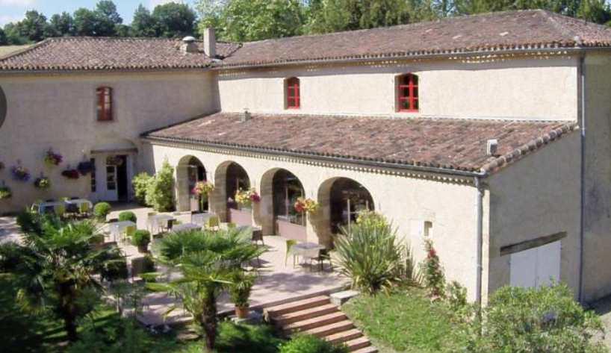
ASSEMBLEE GENERALE 2025
Anciens et Amis GERSOIS
Saint Jean Le Comtal
20 Mars 2025

Slide 2


Amicale du Gers Assemblée Générale
AG Ordinaire 2025
Accueil
    Rapport Moral
    Rapport Financier
Conseil d’Administration renouvellement tiers sortant
Rapport d’Activités
Vote des résolutions et quitus aux Administrateurs
Questions diverses
Clôture de l’AG ordinaire

Slide 3
ASSEMBLEE GENERALE ORDINAIRE 2025
Informations diverses après l’AG
Patricia LEROUX : PROJET ESCALES
Christophe BORRY : CYBER SECURITE
Libres échanges et vos questions
Notes:
Secrétaire de séance : Christine Taupiac
Désignation de 2 scrutateurs avant début de l’assemblée

Slide 4

ASSEMBLEE GENERALE ORDINAIRE 2025
Ils nous rejoignent
Mme ABBATIELLO Brigitte
Mme BAURENS Brigitte
Mme DARNAUDE Yolande
Mme DUCLAUX Jany
Mme DUPIN Béatrice
Mr FALC Patrick
Mme GALLINA-SCHMITT Marie-Joelle
Mme LACOSTE Véronique
Mr PELLETAN François
Notes:
françoi

Slide 5
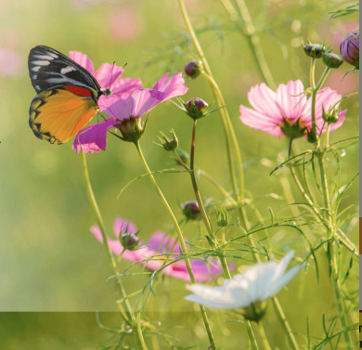
ASSEMBLEE GENERALE ORDINAIRE 2025
Ils sont partis :
MR ABADIE Christian
MR BROUQUEYRE Jean
Mr CAZASSUS Jean
Mr CRISTINA Jean-claude
Mme DAULION Yvonnes
MR DULION Jean-louis
MME DUPUIS Pierrette
Mme LAGLEYZE Simone
Mr LARY Robert
Mme MORTES Michele
Mr RUEDA Gérard
Mme SABATHIER Josette

Slide 6
L’ASSEMBLEE GENERALE ORDINAIRE 2025
Notre Amicale est représentée au niveau national par une
  fédération au nouveau nom : Dynamisme Renouvellement
  Vous pouvez retrouver nos informations sur le site :
  https://www.initiativ-retraite.fr/amicale-des-retraites-du-credit-agricole-du-gers-32

Slide 7

ASSEMBLEE GENERALE ORDINAIRE 2025

Slide 8
ASSEMBLEE GENERALE ORDINAIRE 2025
Le but de notre amicale est de :
Favoriser la convivialité entre adhérents
Respecter les valeurs de solidarité
Proposer des activités
Informer nos adhérents et chercher à en recruter de nouveaux. A ce jour 346 Adhérents. Stable mais vieillissement de la population (moyenne d’âge 77 ans).
Assurer la pérennité de l’amicale

Slide 9
ASSEMBLEE GENERALE ORDINAIRE 2025
Merci de m’avoir écouté
  Et maintenant accordons du crédit à Paul FERRE dans sa présentation du rapport financier !

Slide 10
Assemblée Générale – Nos finances
PRODUITS Exploit 2024
  cotisations 8 590,00 €
  participation CAMPG 5 848,00 €
  Amicale "Organise" voyage 96 792,00 €
    Voyage à Toulouse 2150,00 €
    Voyage Sicile 67200,00 €
    Voyage Roussillon 27442,00 €
  Activités pour tous 4 606,00 €
    Jardinage 2110,00 €
    Inter Association 956,00 €
    Repas de rentrée 1540,00 €
  Intérêts (compte chèque) 165,86 €
  Intérêts (Livret) 1 334,62 €
  Conseil Admin. Abandon frais 4 579,00 € ________________
  Recettes 121 915,48 €

Slide 11
Assemblée Générale – Nos finances
CHARGES 2024
  Activités pour Tous - 10 301,66 €
    Galette du nouvel an - 627,17 €
    Repas de rentrée - 3355,00 €
    Chocolats fin d’année - 1689,00 €
    Jardinage - 1848,92 €
    Inter associations - 2781,57 €
  Amicale "Organise" - 97 660,31 €
    Plateau de Beille - 405,00 €
    Cornouailles - 213,77 €
    Voyage Sicile - 65944,50 €
    Voyage Roussillon - 27993,09 €
    Voyage Toulouse - 3103,95 €
  Resp. Civile, Fédés, Fonct etc - 5 055,37 €
  AG 2024 plus frais - 5 908,00 €
  Conseil Admin participation - 4 579,00 € ________
  Emplois - 123 504,34 €
Notes:
Total 5055, 37 euros :
Matériel et consommables : 650,00 + 351,18, Frais Bancaires : 42,30
Solde repas fin d'année : 980,00
Assurance SMACL : 234,02, FNAROPA + Chêne Vert : 1617,00
Inter association 12 et 13 septembre solde à payer par l'amicale : 1180,87

Slide 12
Assemblée Générale – Nos finances
Organisations réparties sur 2023 2024
Plateau de Beille - 405,00 €
Cornouailles - 213,77 €
Sicile - 65 944,50 € + 67 200,00 €
Toulouse - 3 103,95 € + 2 150,00 €
Roussillon - 27 993,09 € + 27 442,00 €
---------------------- --------------------
Total - 97 660,31 € + 96 792,00 €
Solde - 868,31 €
SRI LANKA 2025 - 21 676,00 € + 45 136,00 €

Slide 13
Assemblée Générale – Nos finances
RESULTATS d’EXPLOITATION 2024
  Recettes 121 915,48 €
  Emplois - 123 504,34 €
  Résultat brut - 1588,86 €
  Pour rappel : Intérêts sur Livret 3% sur 11 mois 1 334 €
  en 2025 baisse du taux d’intérêt à 2,4 %
Notes:
Dépenses exceptionnelles :
- Matériel et consommables
- Déficit Roussillon,
Journées inter association
Report 2023 Plateau de Beille et Cornouaille

Slide 14
Assemblée Générale – BILAN au 31 décembre 2024 – Actif Circulant
Comptes chèques 1er Janvier 31 décembre
  Gestion 7 200,90 € 6 348,52 €
  Animation 623,98 € 570,63 €
Placements
Livret 16 529,18 € 61 863,80 €
Livret Association 4548,09 € 4 639,05 €
Capital social inchangé 30 €
Règlements inclus :
  Voyage 2023 Sicile -18 150 €
  Voyage 2025 Sri Lanka +23 460 €
QUESTIONS ?

Slide 15

Assemblée Générale ORDINAIRE 2025
Conseil d’Administration
  RENOUVELLENT de mandat
  Jean-Pierre ARRIVETS, Patrick CASALINI
  Paul FERRE, Annie LOUBENS
  Fin de mandat
  Françoise LANNELONGUE, Christian THEODORE
  Christian TREMOSA
  AG 2025 : CANDIDATS
  Bernard MIGLIORINI
  Jean-Claude ESCUBES
QUESTIONS ?

Slide 16
ASSEMBLEE GENERALE ORDINAIRE 2025
  Les animation 2025 présentées par :
  Paul PEGAZ-BLANC.

Slide 17

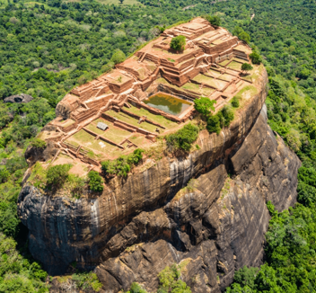
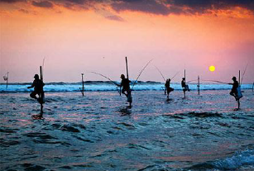
Assemblée Générale ORDINAIRE animations 2025
  21 Janvier La galette
  Fin 24 Mars au 4 Avril SRI-LANKA
  Fin Avril (le 24 en principe en fonction de la météo) livraison des commandes de plants greffés.

Slide 18
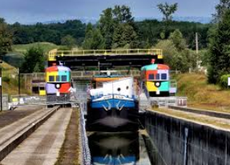
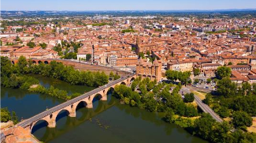
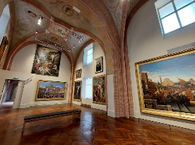
Assemblée Générale ORDINAIRE animations 2025 suite
  Voyage en car à MONTAUBAN
  le 20 Mai 2025 inscription 15 Avril dernier délai
  19 et 20 Juin : Journées inter associations dans le Tarn

Slide 19
Assemblée Générale ORDINAIRE animations 2025 suite
  Voyage en car Découverte Pays Basque Espagnol et Cantabrie
  Du 15 au 19 Septembre 2025
  Novembre Repas de rentrée
  QUESTIONS ?

Slide 20
ASSEMBLEE GENERALE ORDINAIRE 2025
  Article 13 des Statuts :
  QUITUS au TRESORIER
  Approbation du renouvellement du TIERS SORTANT
  Approbation des ACTIVITES
  Délégation :
  La Président, ou ses délégués, représente l’Amicale pour les actes de la vie civile, et plus généralement pour les actions décidées en Conseil d’administration
  sous son contrôle.
FIN DE L’ASSEMBLEE GENERALE ORDINAIRE 2025

Slide 21
Amicale du Gers – en complément à l’Assemblée Générale 2025
INFORMATIONS CR
  PROJET ESCALES : Patricia LEROUX
  La Cyber Sécurité : Christophe BORRY
Questions ?

Slide 22


Slide 23
MENU
REPAS SERVI AU CHATEAU DE CAMILLE
1 verre de pousse rapière servi à table
Assiette gasconne (gésiers de canard, magret séché, croûtons, toast de foie gras)
Pavé de veau fermier du Gers, sauce forestière, pommes de terre, carotte fane
Pavlova mangue / ananas et son sorbet passion
Café ou thé
Vin – Côtes de Gascogne « Domaine Saint-Lannes »

